Slide 1
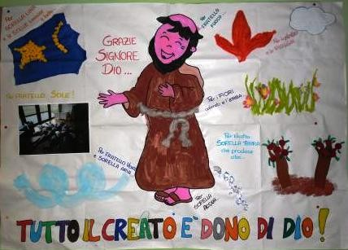
Religione Cattolica bimbi 3,4 e 5 anni insegnante Fornaro Elisa -I doni di Dio-
Clicca qui

Slide 2
Clicca qui

Slide 3
Clicca qui

Slide 4
Clicca qui

Slide 5
Clicca qui

Slide 6
Clicca qui

Slide 7
Clicca qui

